Slide 1


PRESENTACIÓ DELS FINALISTES DE LA HACKATÓ I DATATÓ
Datato2025_Equipo1_Reto3 Grupo 1

Slide 2
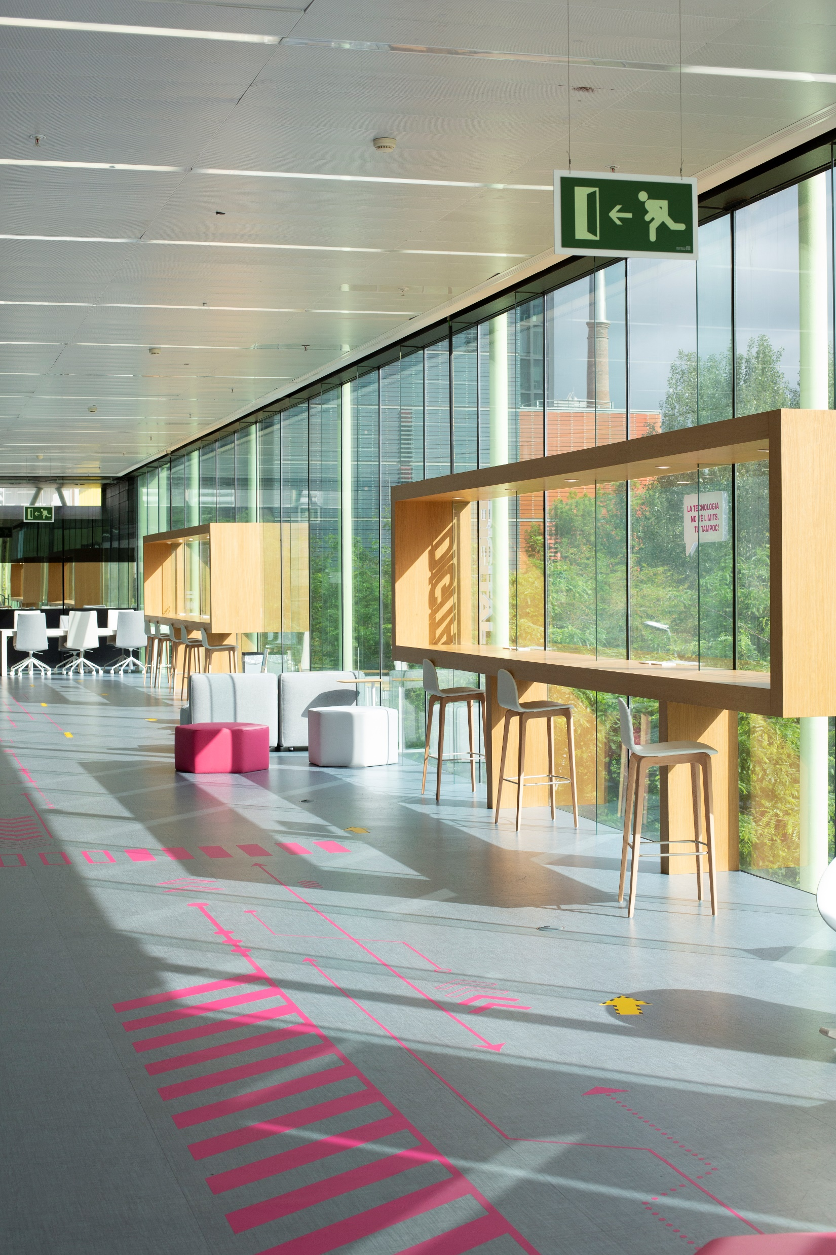

REPTE 3
Motivació i anàlisi prèvia
Motivació del repte.
Breu explicació de com s’han identificat els punts febles o àrees d’oportunitat en aquest repte.
Impacte esperat
Incloure mètriques clau o escenaris on la solució aporti un valor diferencial.
Solució proposada
S’ha fet algun enfocament innovador?
Explicar com la solució es diferencia d’altres possibles o per què és la millor opció.

Slide 3
Frontend
UX/UI
A més de la funcionalitat tècnica, explicar com s’ha prioritzat l'experiència de l'usuari.
Quin disseny s’ha seguit i per què?
Quines solucions UI innovadores s’han implementat?
Eines utilitzades
Mencionar les tecnologies o frameworks utilitzats (React, Angular, etc.) i com aquests aporten al rendiment, mantenibilitat o escalabilitat de l’aplicació.
Responsive
Comentar com s'assegura l'adaptabilitat a diferents dispositius.
Quin disseny s’ha seguit i per què?

Slide 4
Backend
Arquitectura
Explicar l'arquitectura utilitzada (monolítica, microserveis, serverless, etc.) i per què s’ha escollit aquesta estructura.
Escalabilitat i seguretat
Detallar com s’ha dissenyat el backend per escalar segons la demanda, així com les mesures de seguretat implementades per protegir les dades i la integritat de l'aplicació.
Integració amb el frontend
Explicar com s’ha dissenyat la comunicació entre frontend i backend (APIs, RESTful).

Slide 5
Dades
Anàlisi de dades
Quin tipus d'anàlisi o processament s’ha realitzat?
S’han implementat tècniques de machine learning, visualitzacions, models predictius?
Insights obtinguts
Quines troballes rellevants o insights han sorgit de l'anàlisi de dades, i com aquests han influït en la presa de decisions per millorar la solució final
Gestió de grans volums de dades
Com s’ha gestionat i optimitzat el processament de les dades

Slide 6
Funcionalitat
Demostració d’ús
Limitacions
Mostrar un exemple pràctic de com un usuari interactuaria amb l'aplicació. Incloure casos d'ús representatius.
XXXX
XXXX
XXXX
Cas de limitació 1
Cas de limitació 2
Cas de limitació 3
Cas de limitació 4

Slide 7



Treball en equip i reflexions finals
Col·laboració interdisciplinària
Detallar com els rols de frontend, backend i dades han treballat conjuntament per garantir una integració sense friccions.
Reptes i solucions en equip
Comentar els desafiaments en coordinació o comunicació i com els han resolt.
Metodologies de treball
Explicar si s’han utilitzat metodologies àgils (Scrum, Kanban, etc.) i com ha estat la divisió de tasques a l'equip
Reflexions finals
S’ha tret algun aprenentatge de la hackató i el treball en equip?

Slide 8
IT ACADEMY
Gràcies!

